Slide 1

ХНУРЕ
МІНІСТЕРСТВО ОСВІТИ І НАУКИ УКРАЇНИ
Харківський національний університет радіоелектроніки
Веб-застосунок для обліку особистих фінансів «FinTrack»
Комплексний курсовий проєкт
Виконав:
Керівник:
студент гр. ПІ-22-1 Петров Давид Валерійович
доц. кафедри ПІ Ревенчук Ілона Анатоліївна
Software Engineering (SE)
Червень 2026

Slide 2


Мета та актуальність роботи
Мета роботи
Розробка кросплатформного клієнт-серверного веб-застосунку для автоматизації щоденного обліку доходів та витрат, контролю бюджетних лімітів та наочної візуалізації фінансових потоків.
Актуальність
Зростання потреби у фінансовій грамотності.
Необхідність у гнучких інструментах планування.
Висока вартість комерційних аналогів.
2

Slide 3



Аналіз існуючих рішень
Monefy
YNAB
CoinKeeper
Відсутня веб-версія. Більшість категорій доступні лише у платній версії.
Висока вартість підписки. Занадто складний інтерфейс для пересічного юзера.
Нав'язлива реклама та обмеження у безкоштовній версії.
Висновок: Ринок потребує легкого, безкоштовного рішення з повноцінною веб-синхронізацією.
3

Slide 4

Постановка задачі
Ключові задачі ККП:
•
Реалізація безпечної автентифікації (JWT).
Очікувані результати:
•
Створення системи управління транзакціями (CRUD).
Готовий до експлуатації веб-сервіс, що забезпечує цілісність даних та миттєвий доступ до фінансової аналітики.
•
Розробка модуля бюджетування.
•
Візуалізація даних через графіки.
•
Розгортання системи в хмарі (Render).
4

Slide 5






Вибір технологій розробки
Node.js / Express
SQLite
Vanilla JS / HTML / CSS
Висока продуктивність та асинхронність бекенду.
Компактна реляційна БД без потреби в адмініструванні.
Максимальна швидкість завантаження без зайвих бібліотек.
5

Slide 6

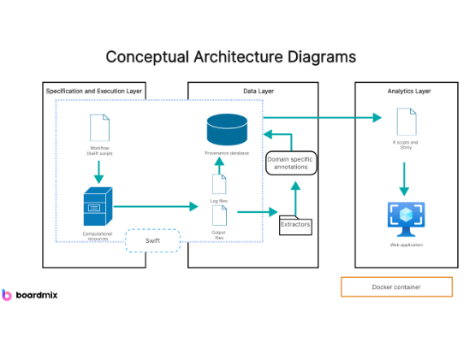
Архітектура програмного забезпечення
3-рівнева структура:
1. Рівень представлення: Браузер користувача (Frontend).
2. Рівень бізнес-логіки: Node.js сервер з REST API.
3. Рівень даних: Файлова база даних SQLite.
Взаємодія компонентів забезпечується через захищений протокол HTTPS з передачею JSON об'єктів.
6

Slide 7

Процес розробки
Ініціалізація: Налаштування структури папок та Git.
Безпека: Реалізація Auth Middleware (JWT).
База даних: Створення нормалізованих таблиць (Users, Transactions).
Frontend: Верстка адаптивного UI та Fetch API.
7

Slide 8
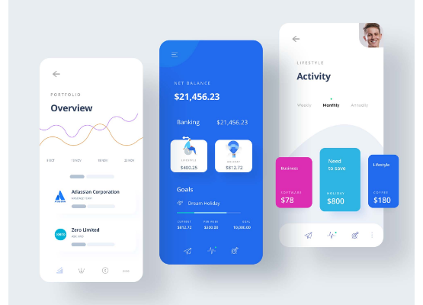
Дизайн системи та UI/UX
Принципи дизайну:
Методи: Mobile-First підхід для адаптивності на смартфонах.
Послідовність: Від реєстрації до першого запису за 3 кліки.
Технології: CSS Grid/Flexbox, іконки FontAwesome, Chart.js.
UX: Семантичне кодування кольором (Зелений - дохід, Червоний - витрата).
8

Slide 9
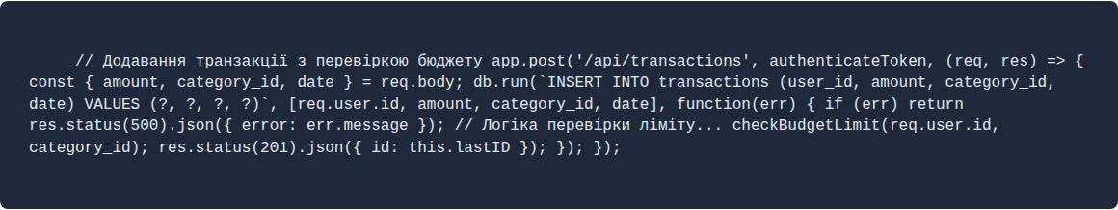
Приклад реалізації: Backend Logic
Фрагмент реалізації API для обробки фінансових операцій.
9

Slide 10
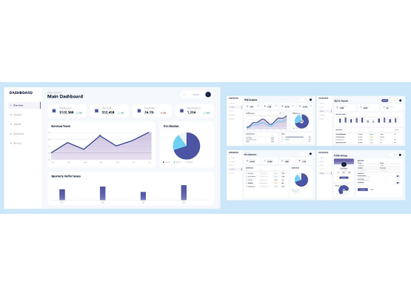
Інтерфейс користувача
Головний Дашборд:
Містить загальний баланс, інтерактивну кругову діаграму витрат та список останніх операцій.
Особливості: Швидкий фільтр за місяцями та динамічне оновлення без перезавантаження сторінки.
10

Slide 11
Підсумки
Досягнення:
Подальший розвиток:
•
Створено повноцінний кросплатформний сервіс.
Інтеграція з банківськими API (Monobank/Приват24).
•
Доведено реалістичність хмарного розгортання безкоштовних СУБД.
Впровадження AI-асистента для аналізу витрат.
•
Забезпечено надійний захист даних.
Розробка нативного мобільного додатку на React Native.
Дякую за увагу!
GitHub: github.com/davydpetrov/FinTrack
11

